Slide 1

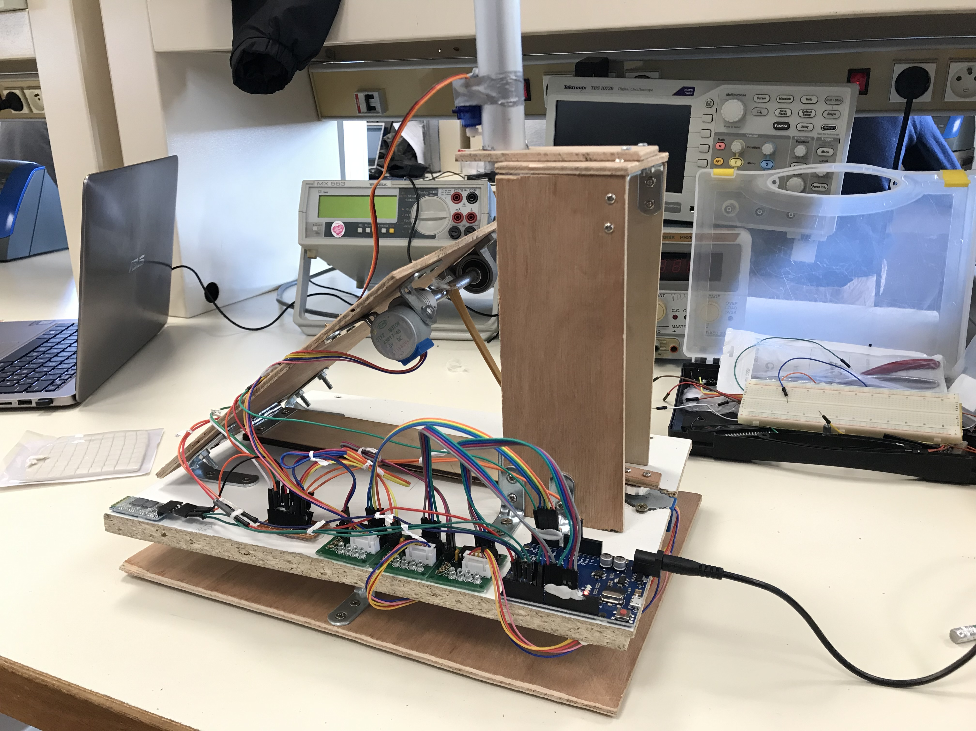
Projet arduino : Catapulte
Gros Guillaume
Darnaudguilhem Enzo 2018/2019

Slide 2
Sommaire :
I/ Cahier des charges
II/ Lanceur
III/ Structure
IV/ Programme
V/ Conclusion

Slide 3
I/ Cahier des charges
Objectifs:
- lance à plus d'un mètre
- tire dans un pot
- s'oriente
- capte la distance du panier
- cible le panier
+ rechargement auto
+ Bluetooth
Contraintes:
- 30x30x30 cm environ
- armature solide/mobile
- précision relative au tir

Slide 4
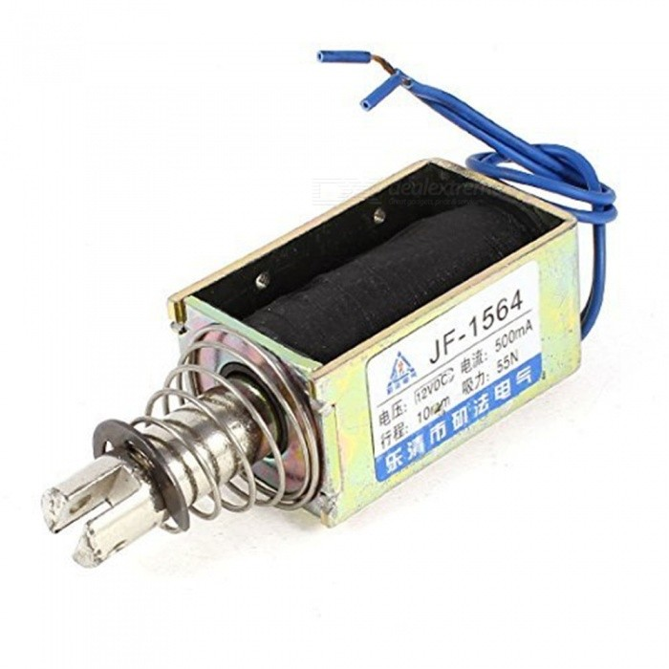
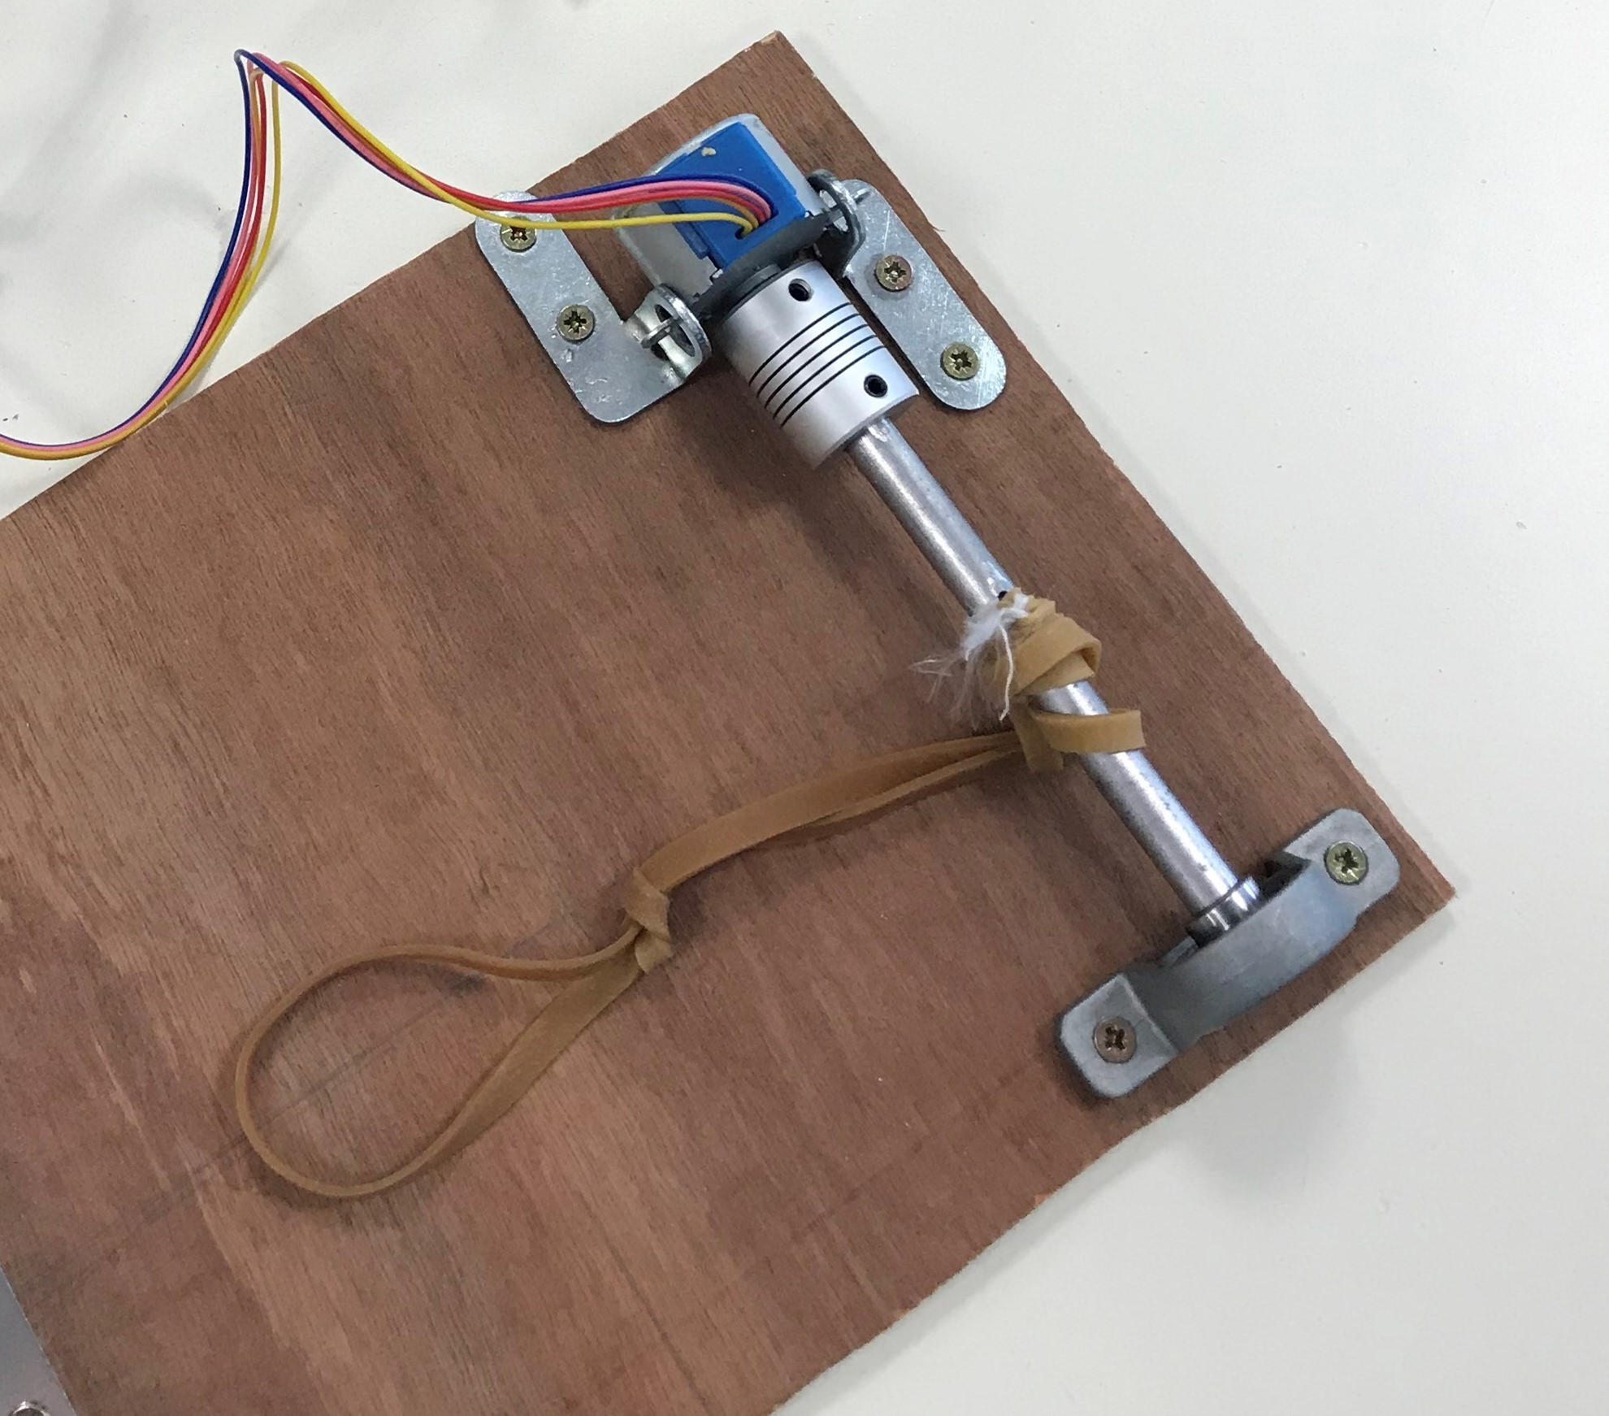
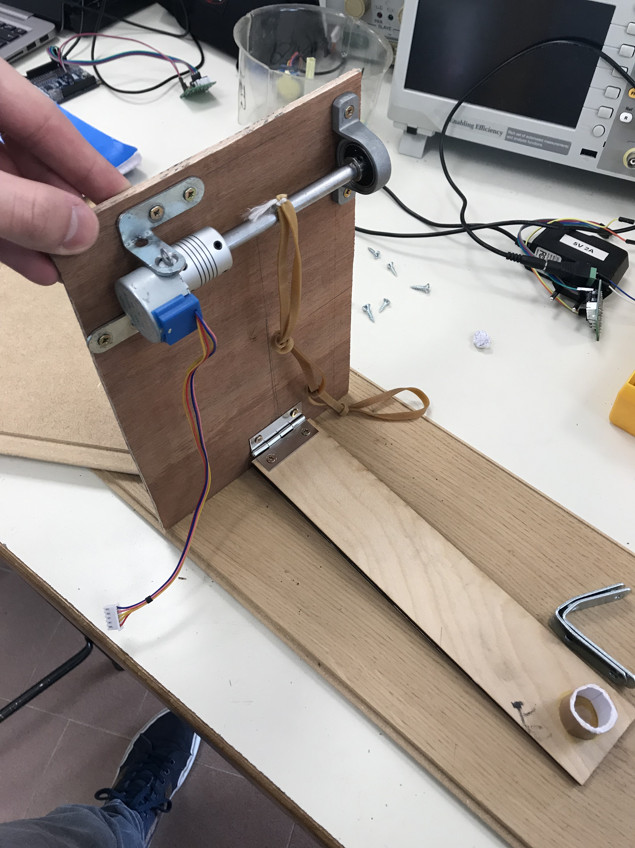
II/ Lanceur
Idée initiale :
Solution :
Lanceur :

Slide 5
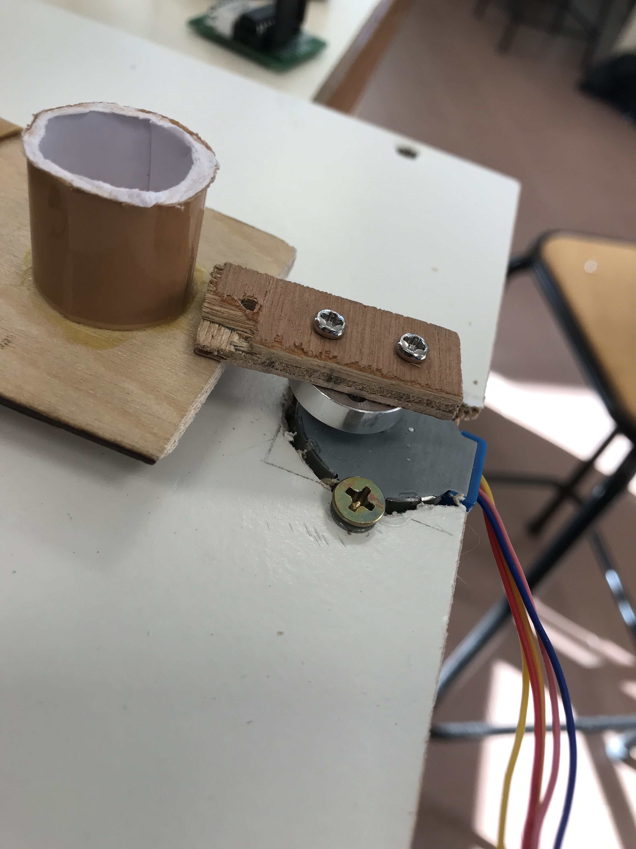
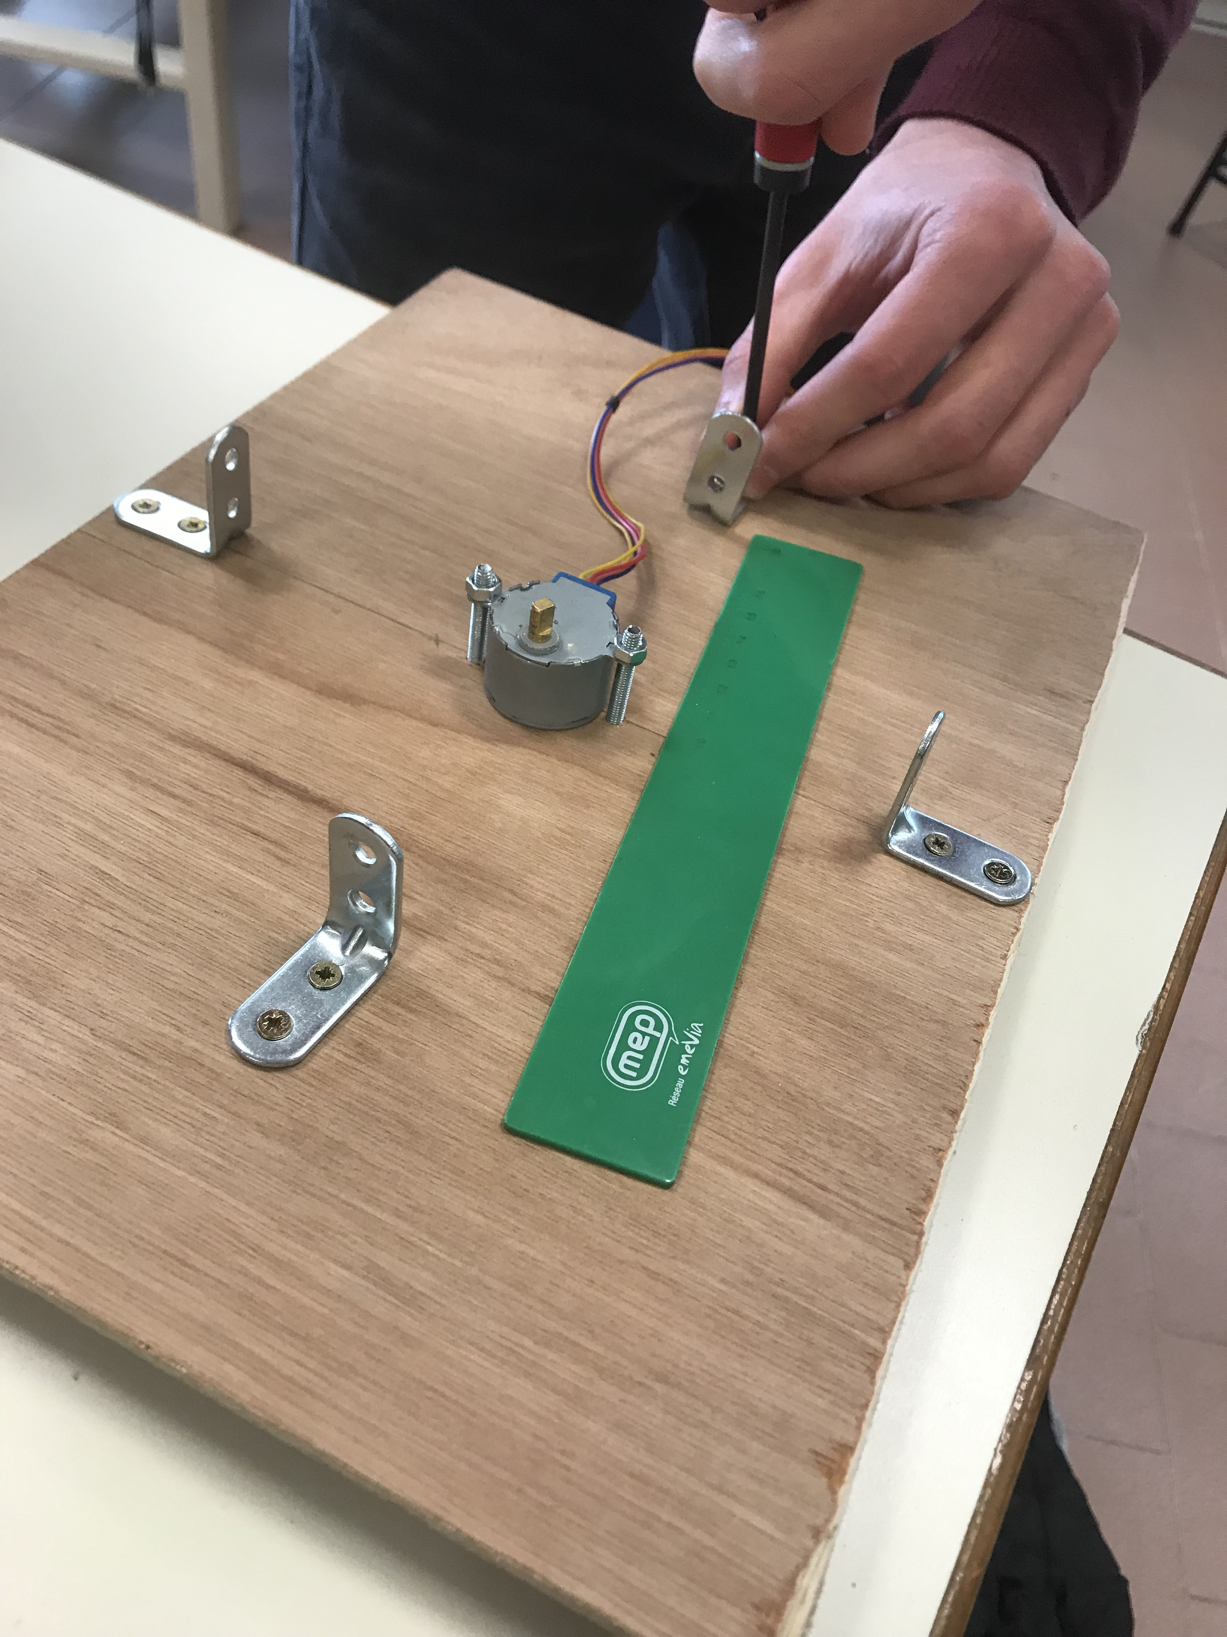
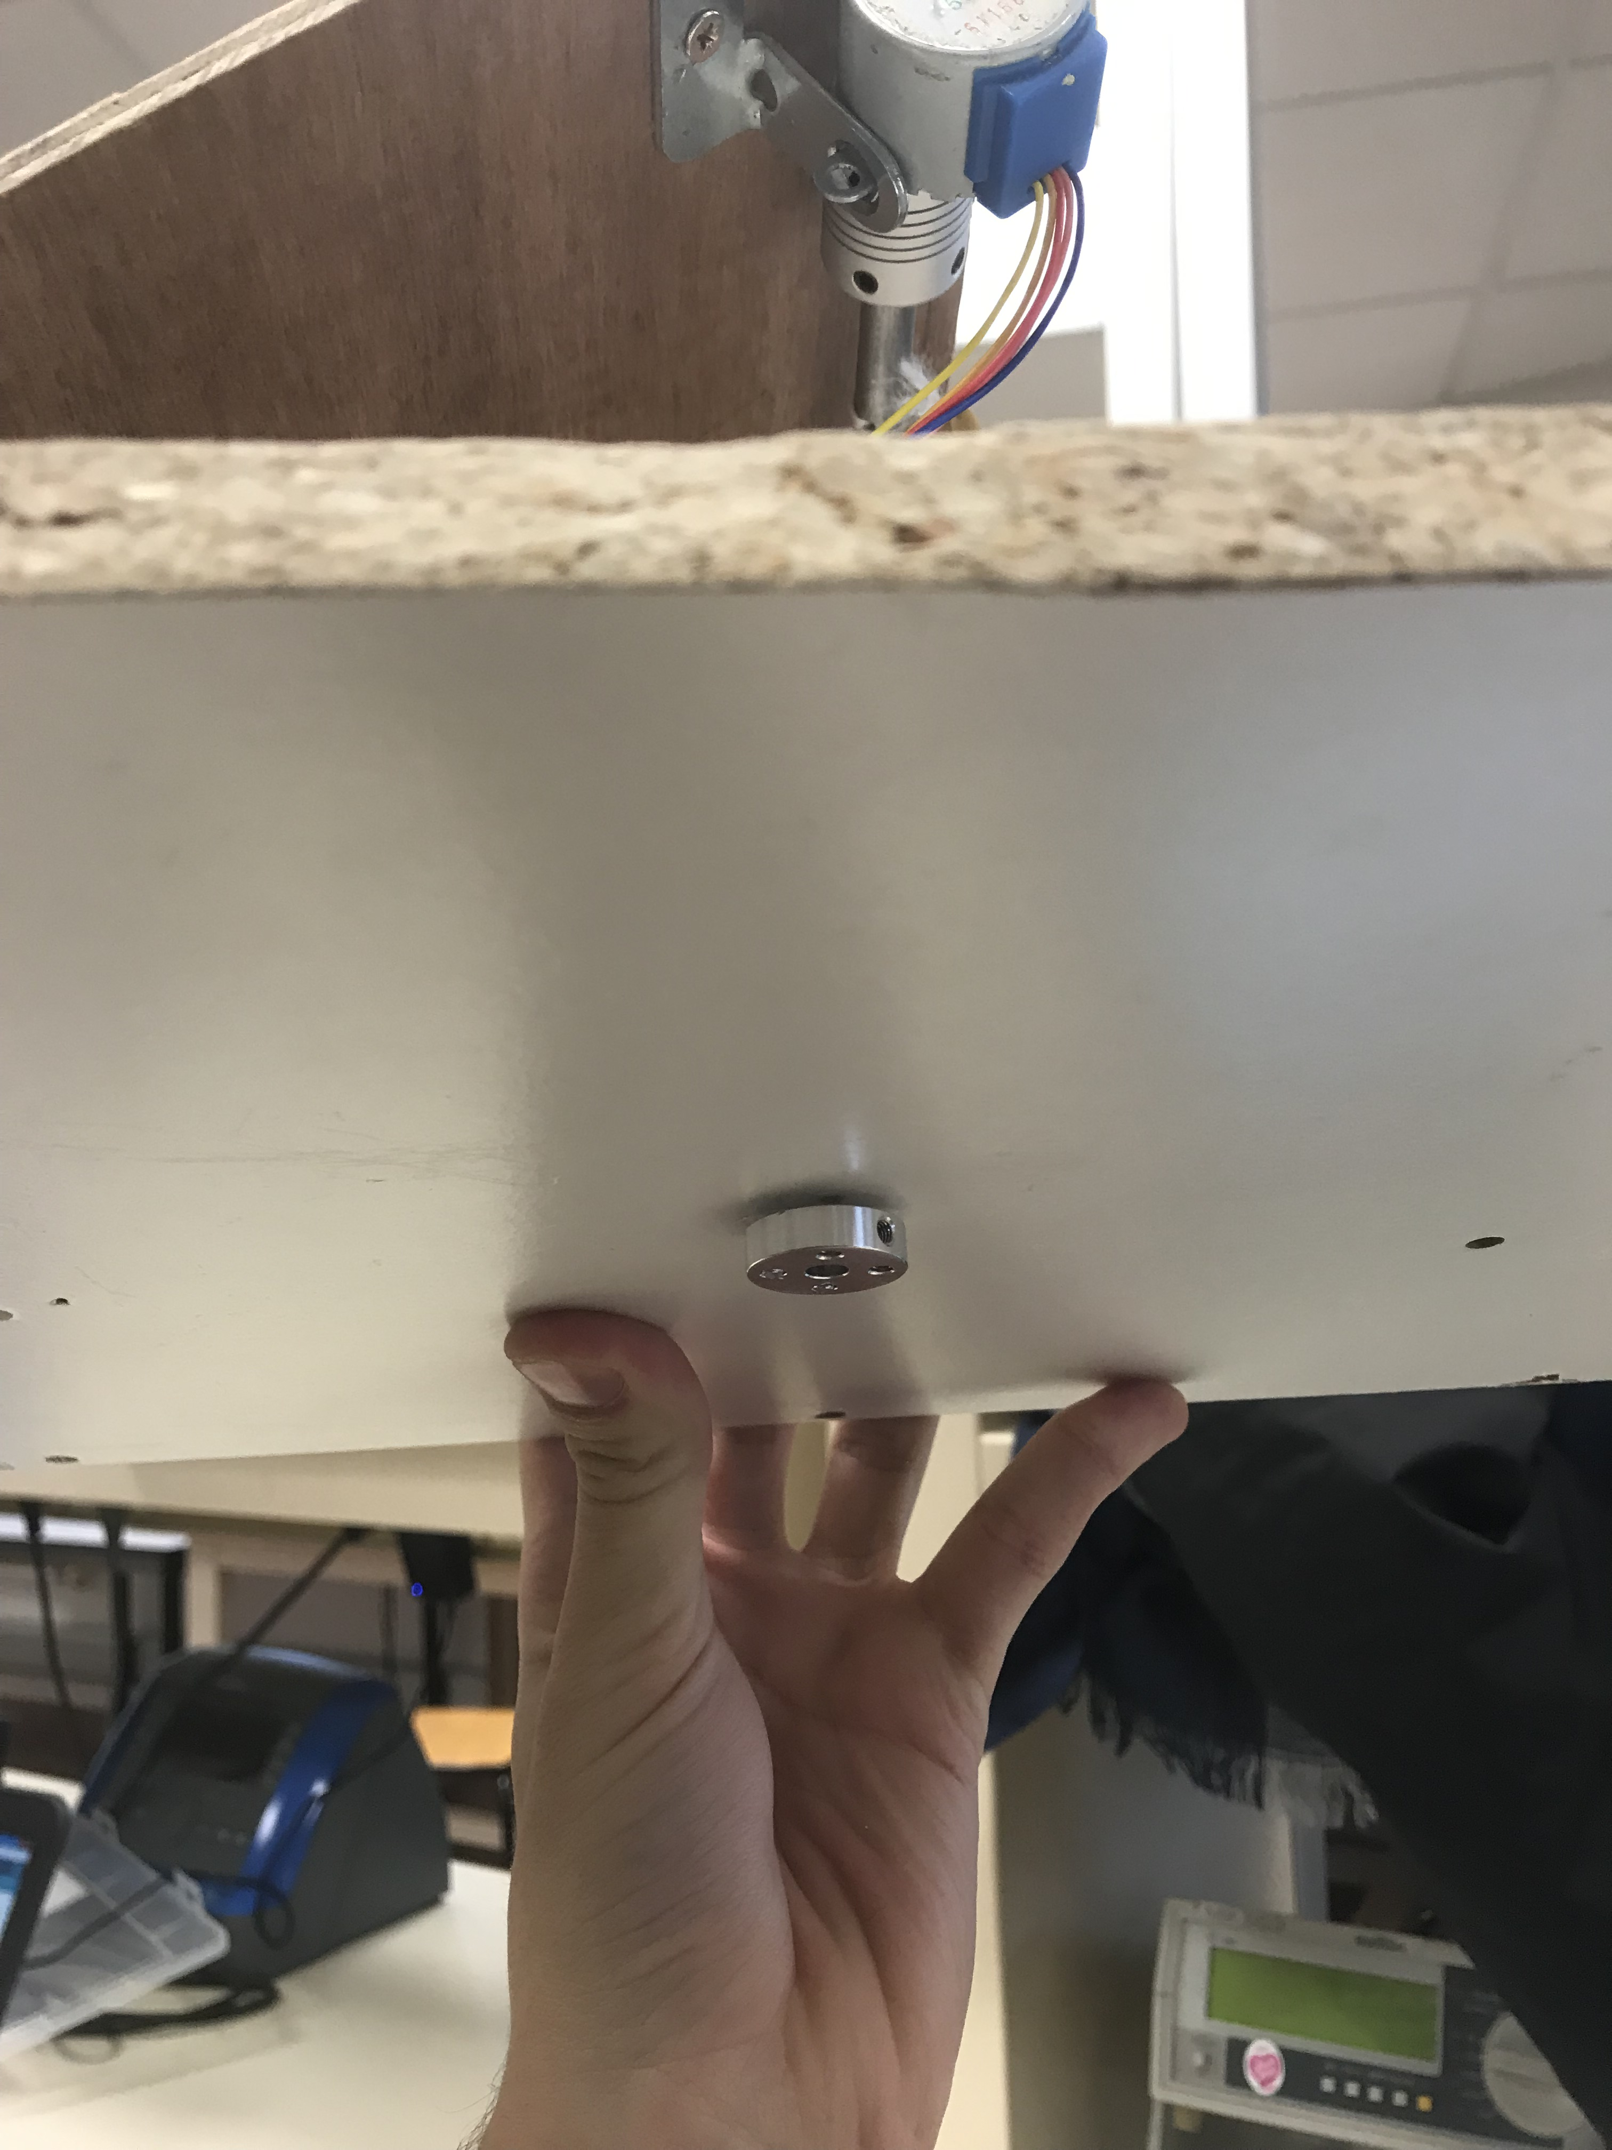
III/ Structure
Bloquer le lanceur :
Construction du pivot de la catapulte :
Plaque du dessous qui fait pivoter la catapulte
Plaque du dessus qui supporte la catapulte

Slide 6
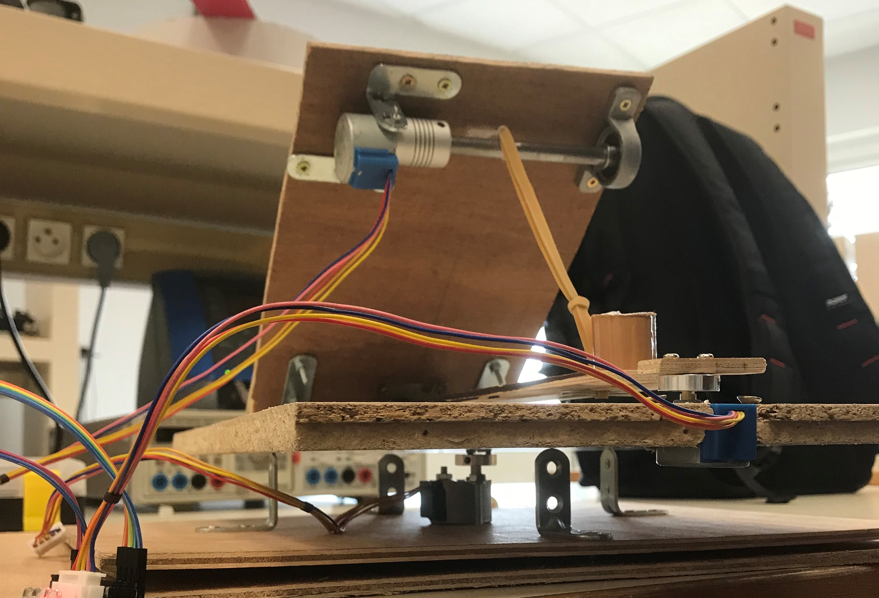
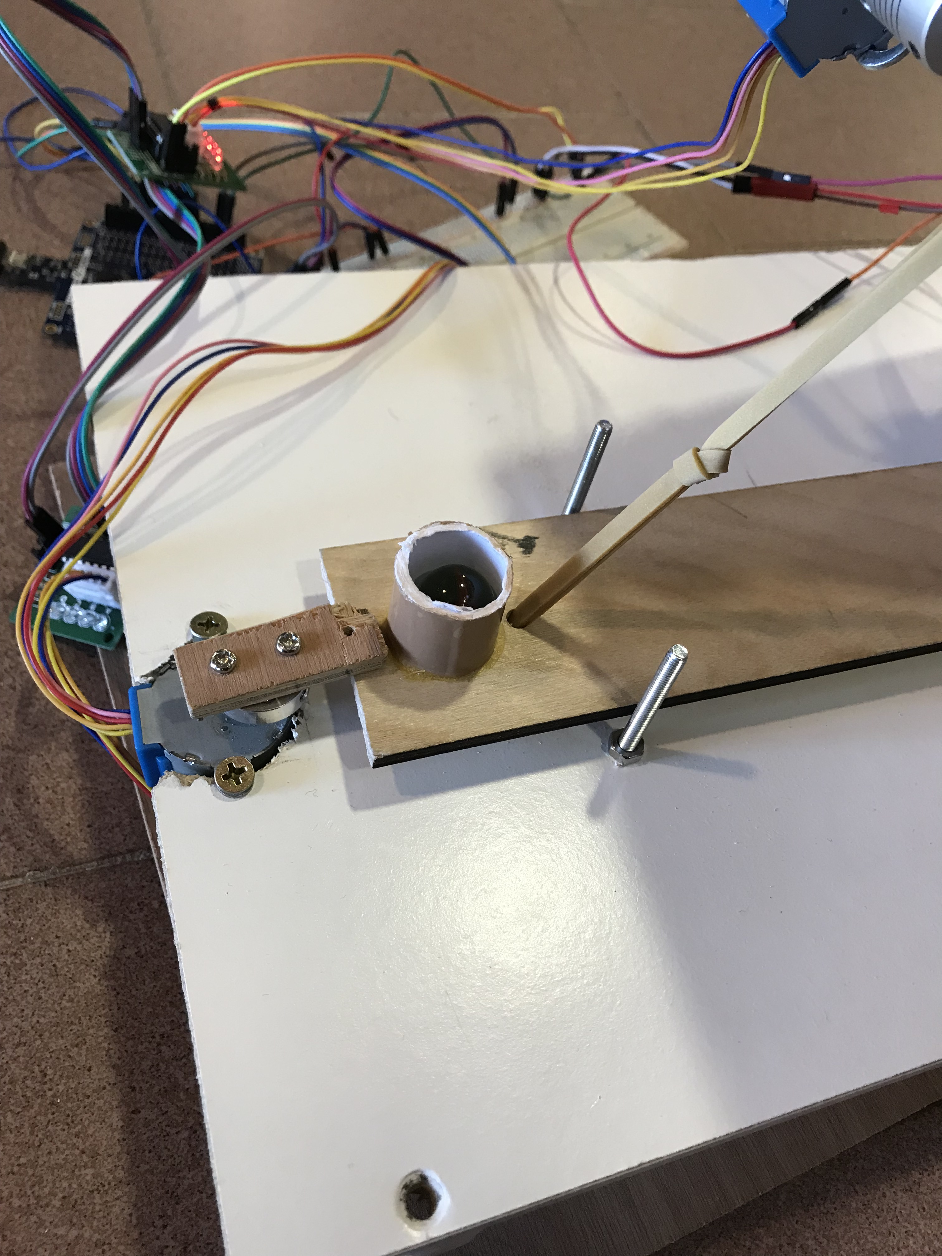
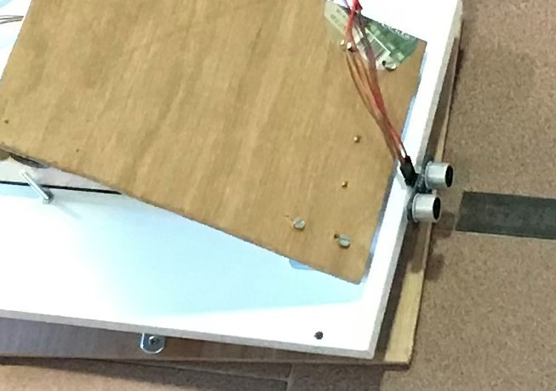
Liaison catapulte-socle :
Stabilisateurs de trajectoire :
Module distance :

Slide 7
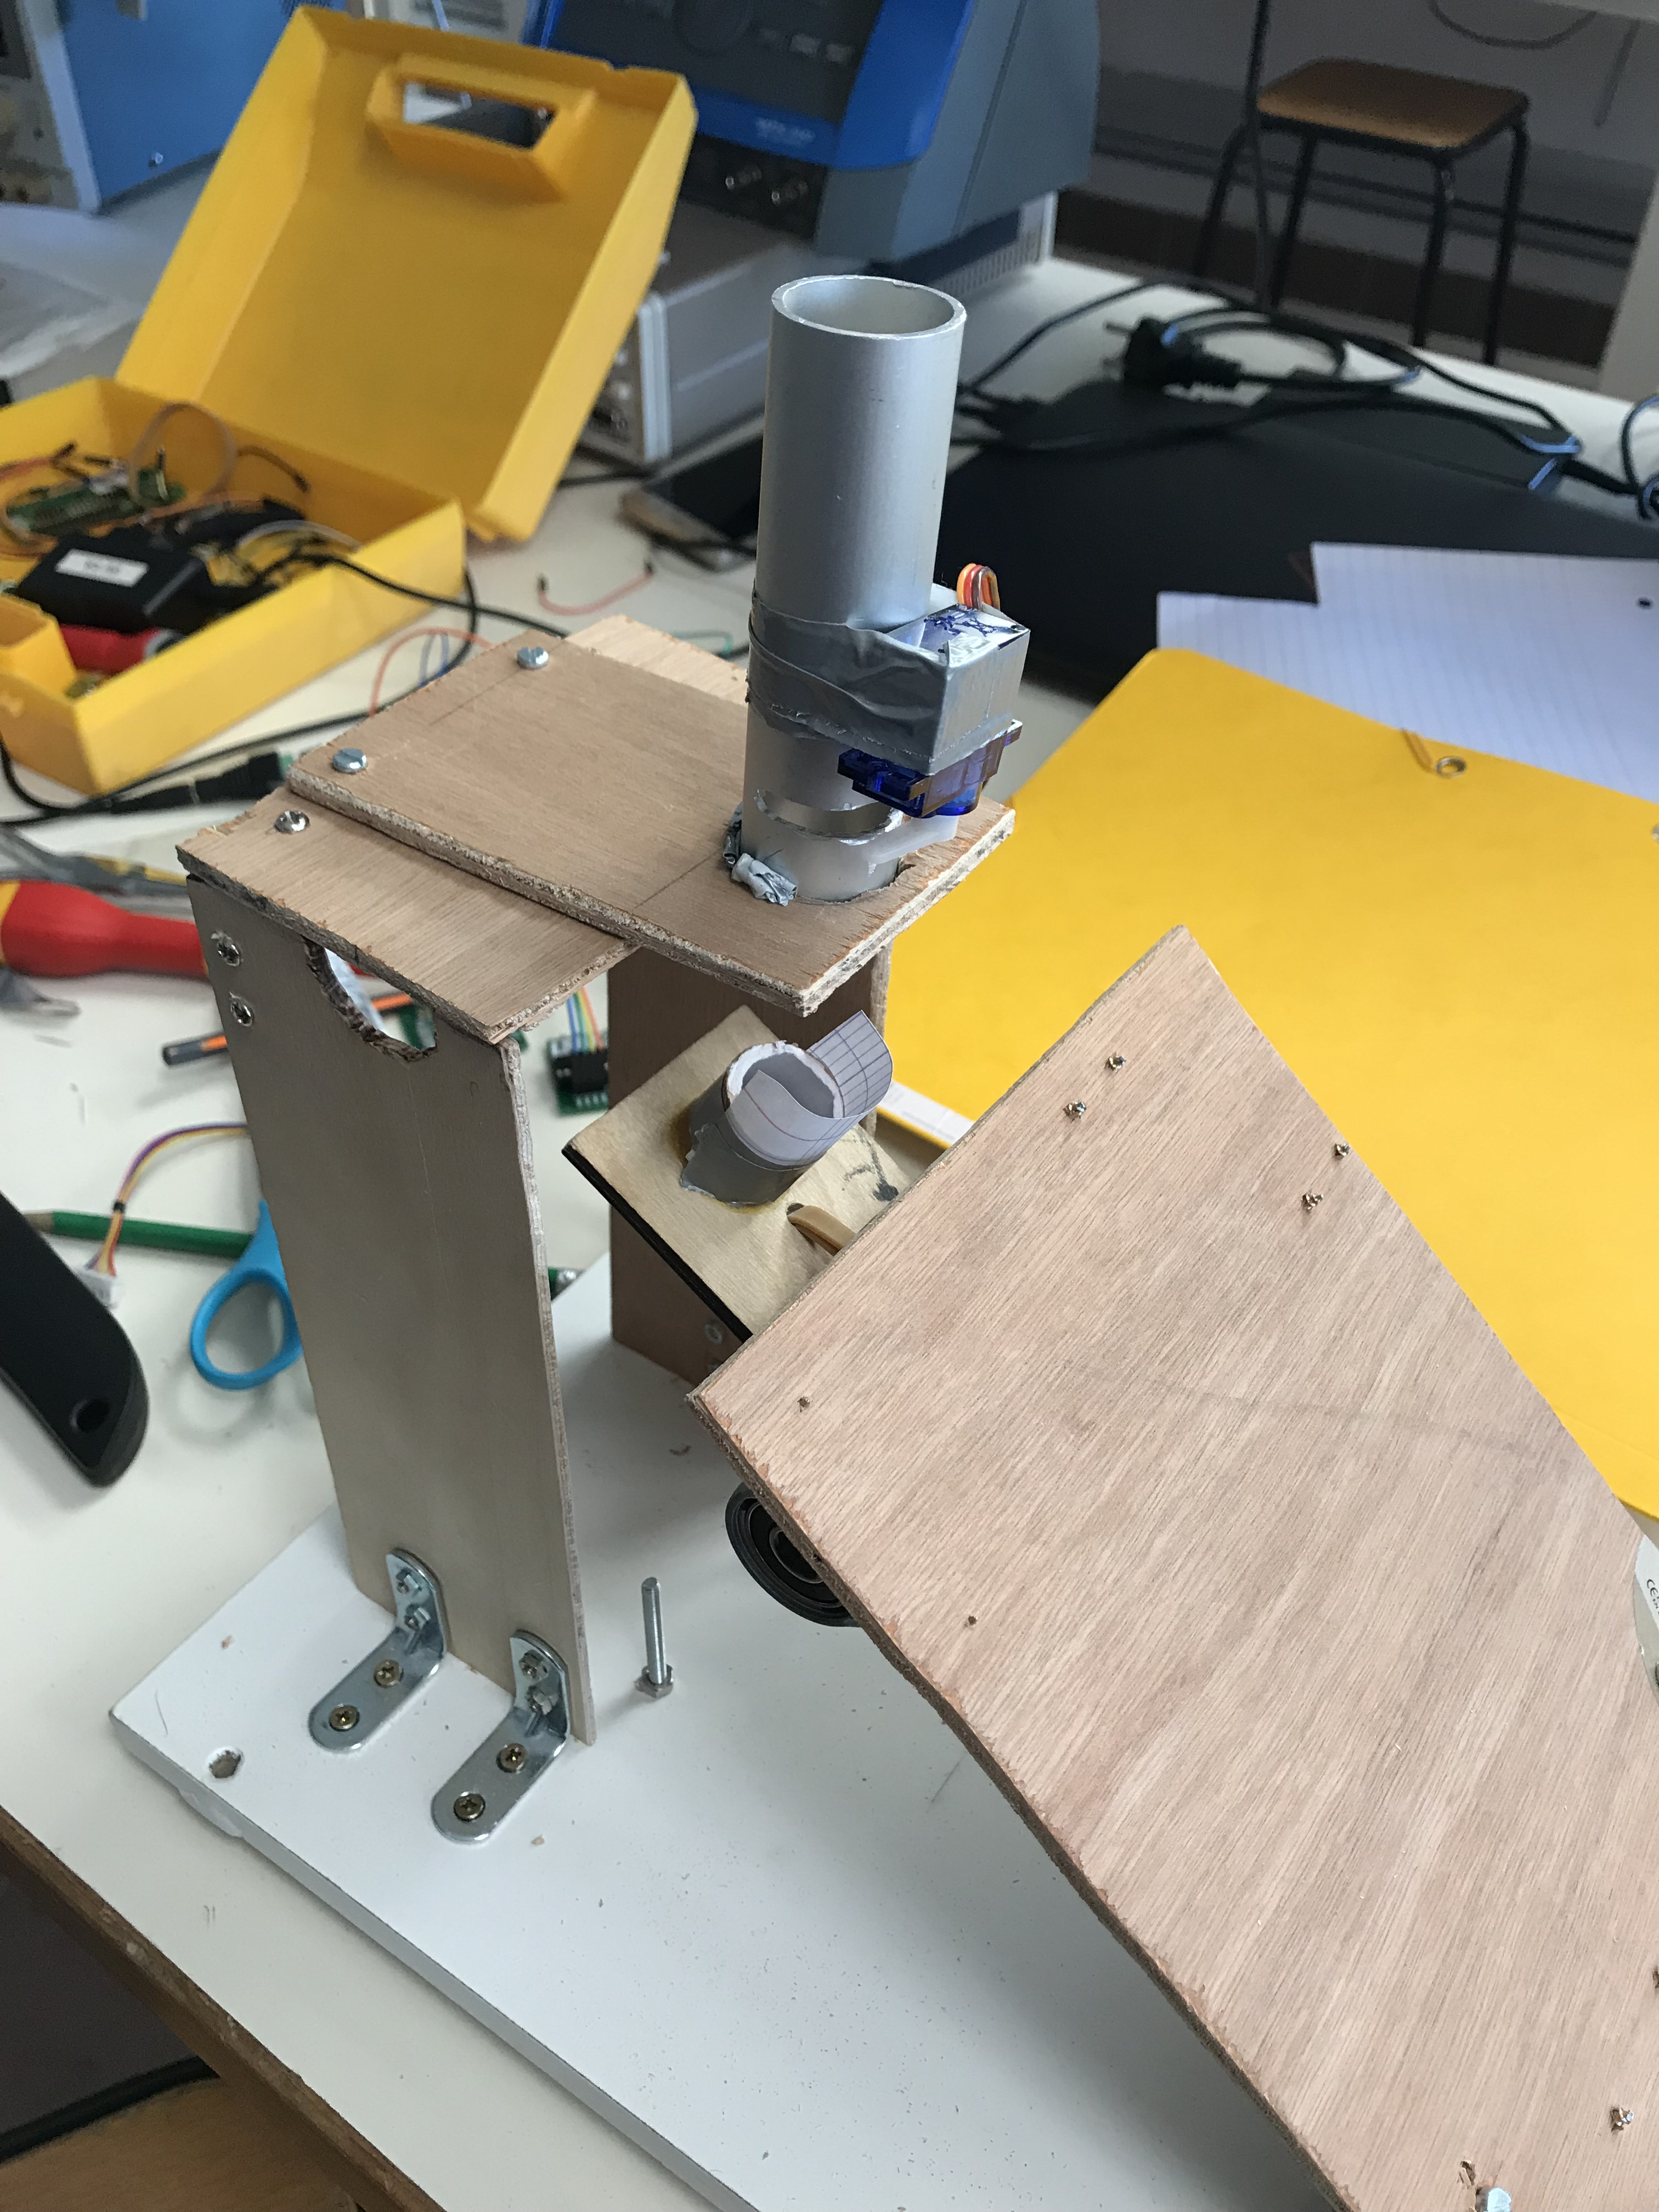
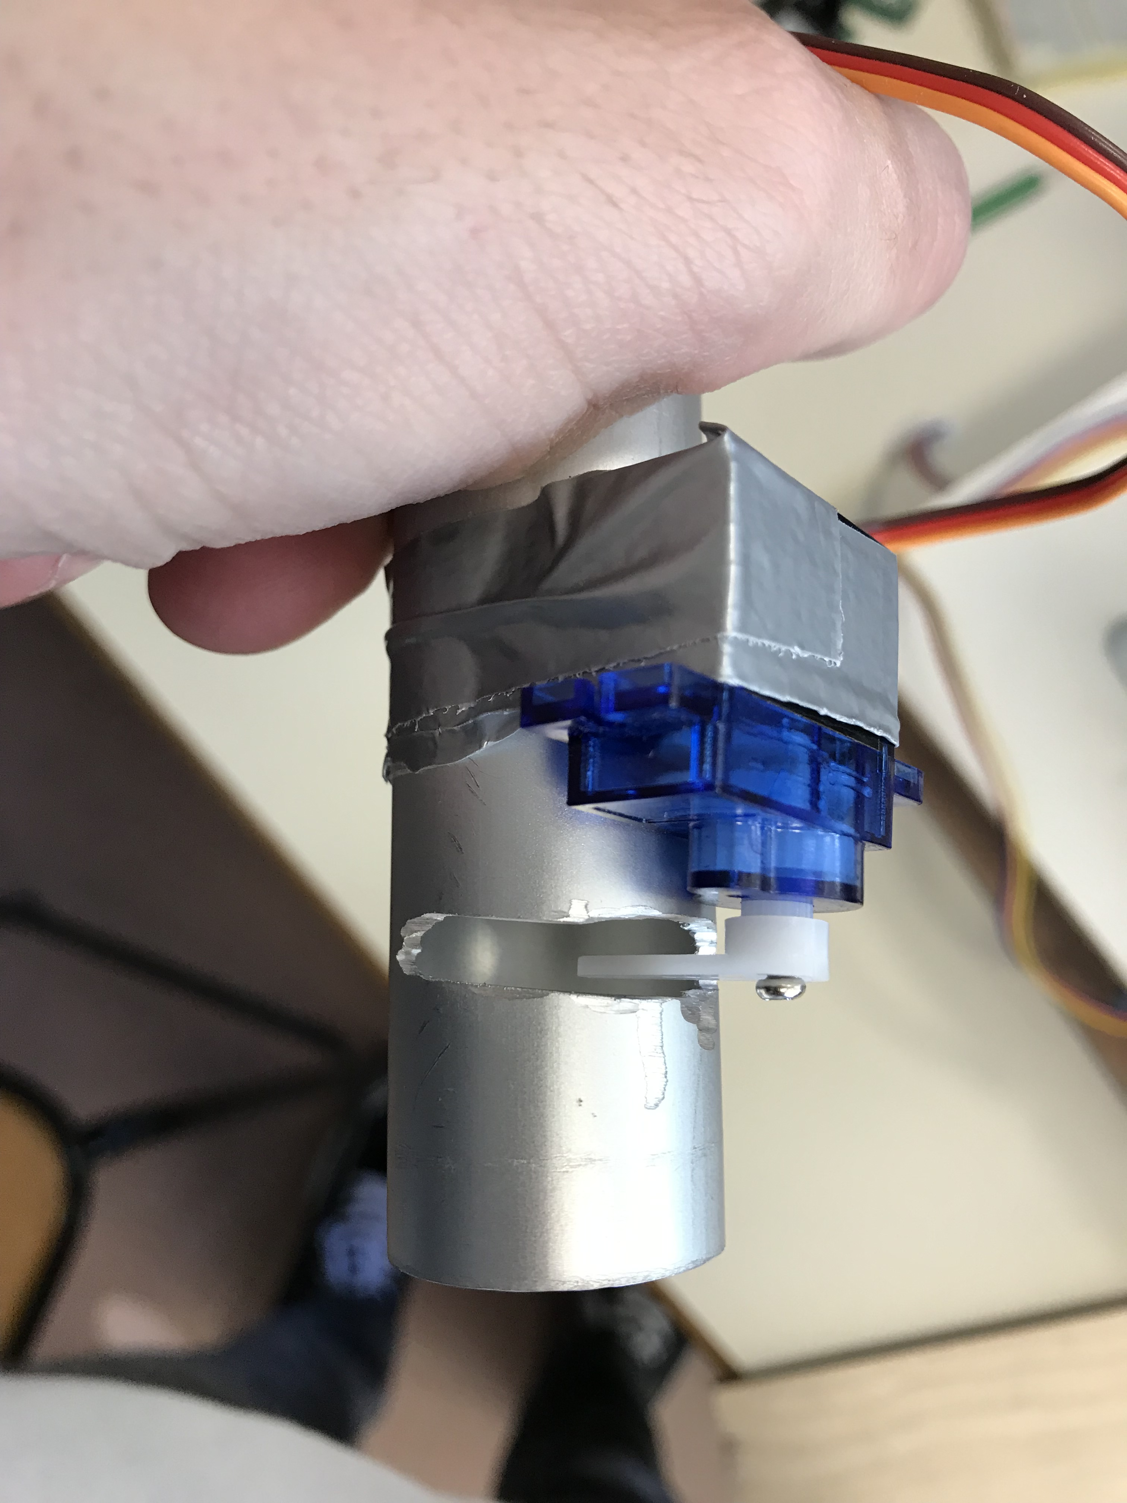
Construction du rechargement :

Slide 8
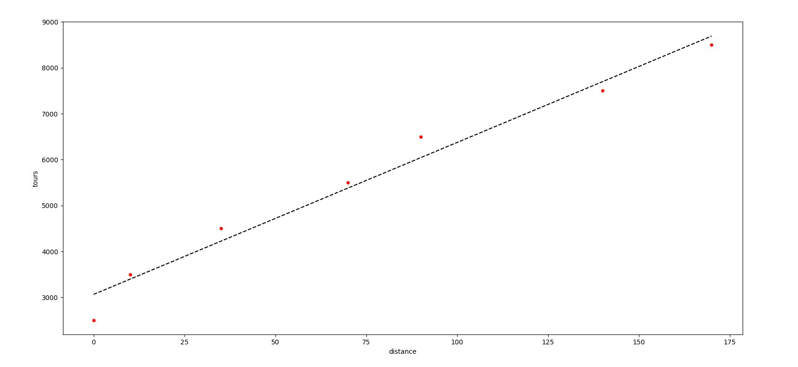
IV/ Programme
Précision du tir :
Relation tours-distance :
Tours = 3400+29*distance

Slide 9
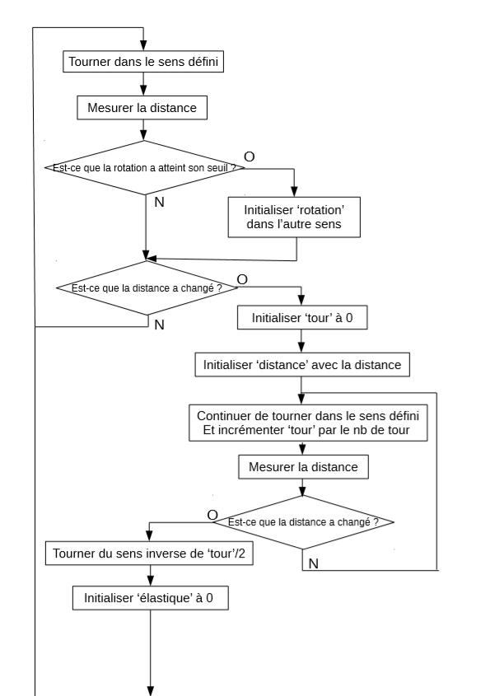
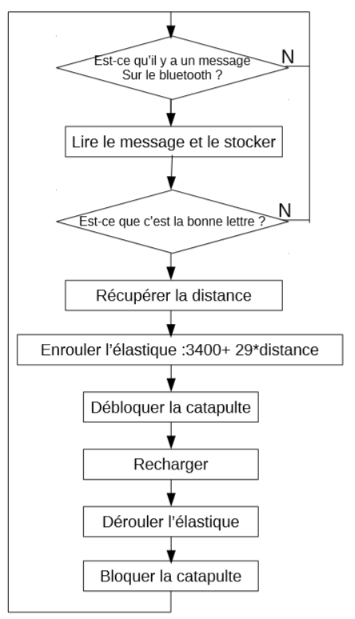
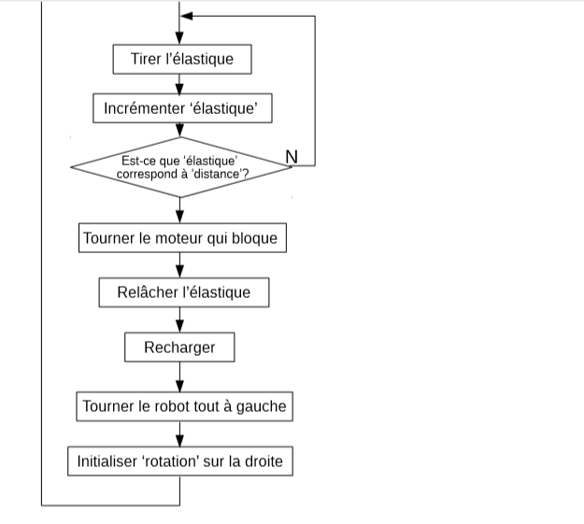
Algorithme de ciblage :
Algorithme avec bluetooth sans ciblage :

Slide 10
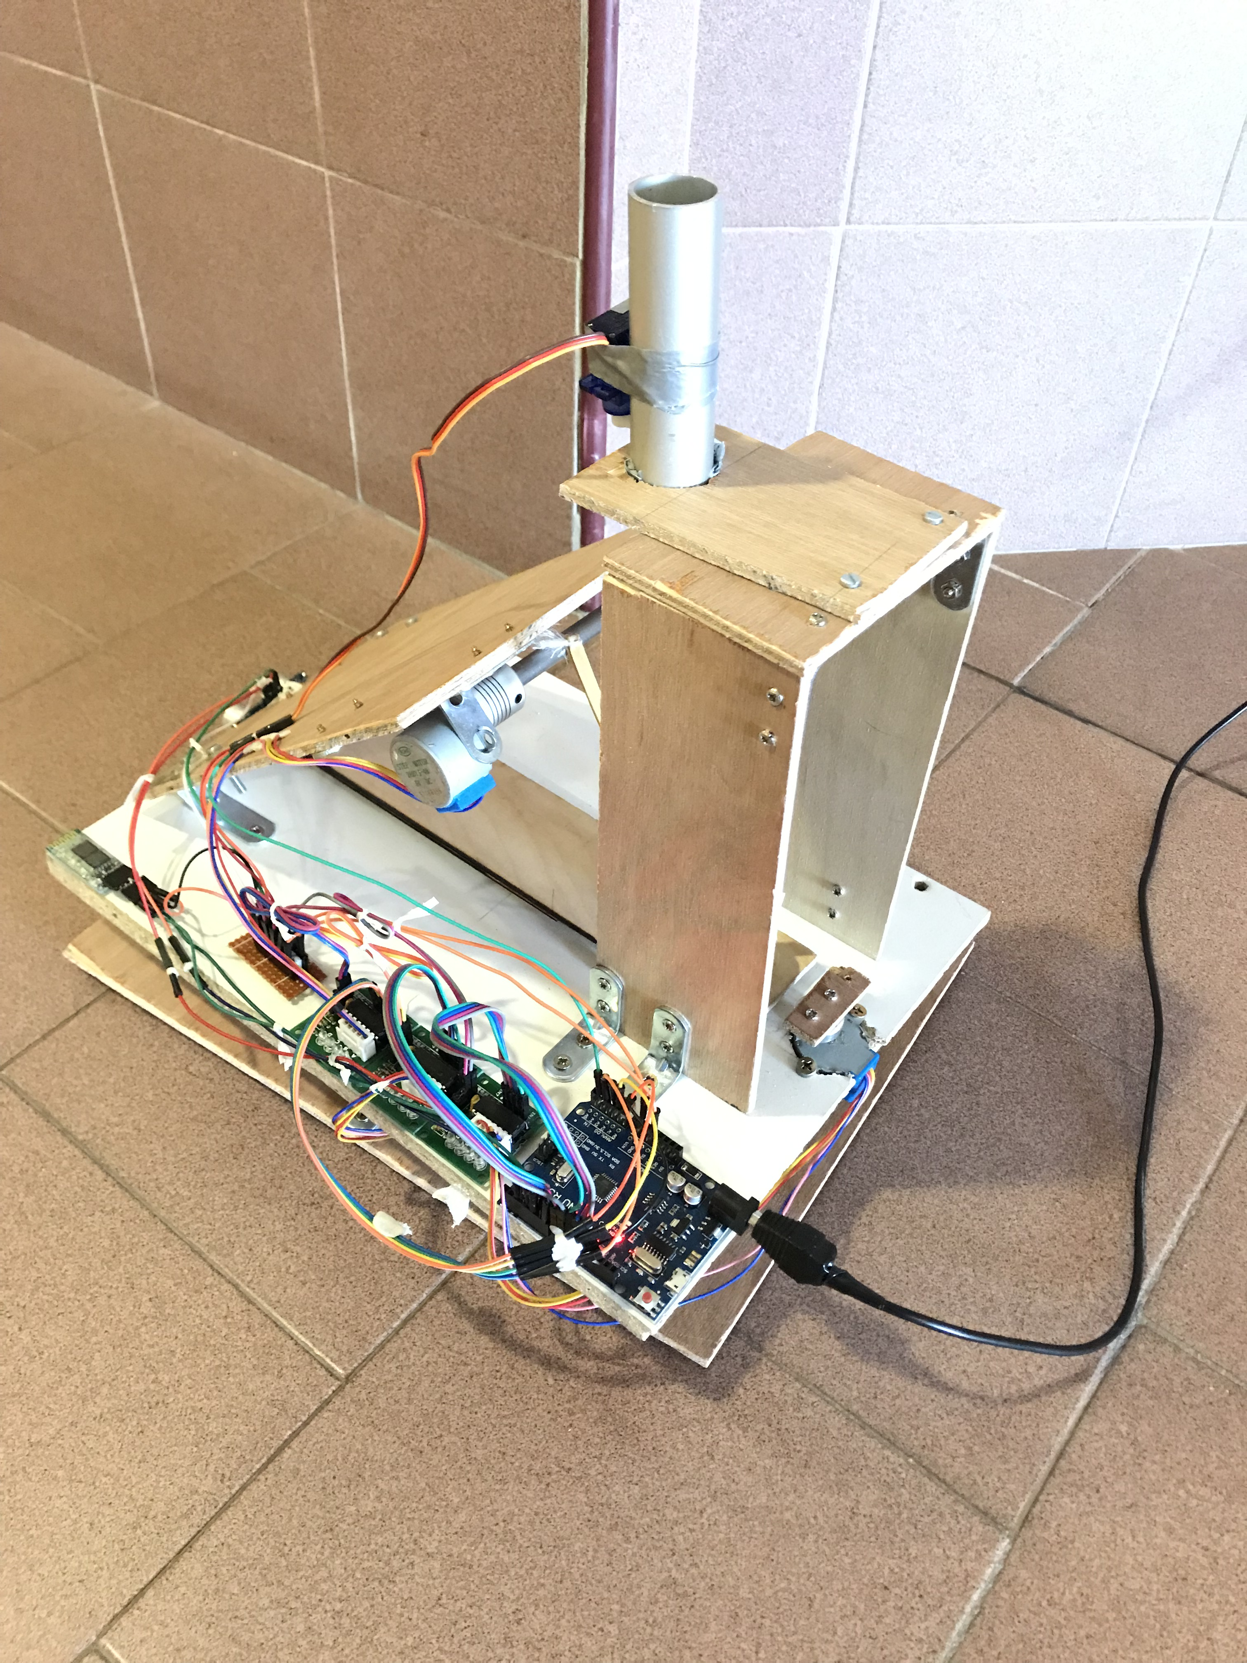
V/ Conclusion
Cahier des charges :
Objectifs:
- lance à plus d'un mètre
- tire dans un pot
- s'oriente
- capte la distance du panier
- cible le panier
+ rechargement auto
+ Bluetooth
Contraintes:
- 30x30x30 cm environ
- armature solide/mobile
- précision relative au tir

Slide 11
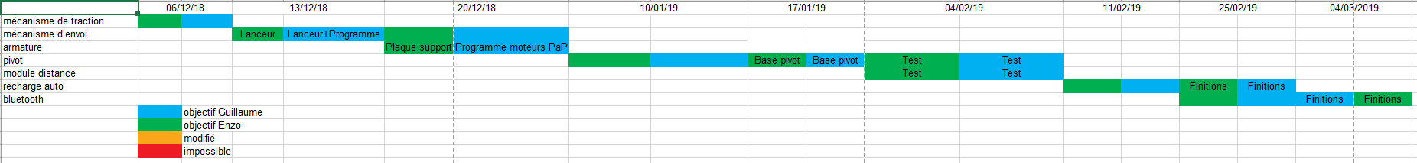
Planning initial
Planning final

